Slide 1
Урок математики в 6 классе по теме:
Сравнение рациональных чисел

Slide 2
Какие из высказываний истинные, а какие – ложные?
а 0 в
1) а < 0 5) –а < -в
2) в < 0 6) –в < 0
3) а < в 7) –в < а
4) –а < 0

Slide 3
Заполните знаками <, > или = пропуски в предложениях
А) Если х > 0, то –х … 0;
Б) Если у < 0, то –у … 0;
В) – ( - 6 ) … 6;
Г) -7 … - ( - 7 );
Д) Если х > 0, а у < 0, то х … у;
Если у = 0, то | -у | … 0.

Slide 4

Выберите те числа, которые удовлетворяют заштрихованной части координатной оси
-8 5
-4; -6; -9; -5$\frac{1}{10}$; -4$\frac{4}{9}$; -7$\frac{9}{11}$; -8$\frac{3}{4}$

Slide 5
Найти множество целых решений неравенства
1 вариант: | х | ≤ 5
х = -5; -4; -3; -2; -1; 0; 1; 2; 3; 4; 5
-5 -4 -3 -2 -1 0 1 2 3 4 5
2 вариант: 1 < х < 5
х = -4; -3; -2; 2; 3; 4
-4 -3 -2 2 3 4

Slide 6
Заполните пропуски:
а) … , 5 , …
б) … , -5, …
в) -15, … , …
г) … , … , -21
д) … , -99, …
е) … , … , -101
Ж) … , -199, …

Slide 7
Заполните пропуски:
а) 4, 5, 6
б) -6, -5, -4
в) -15, -14, -13
г) -23, -22, -21
д) -100, -99, -98
е) -103, -102, -101
ж) -200, -199, -198

Slide 8
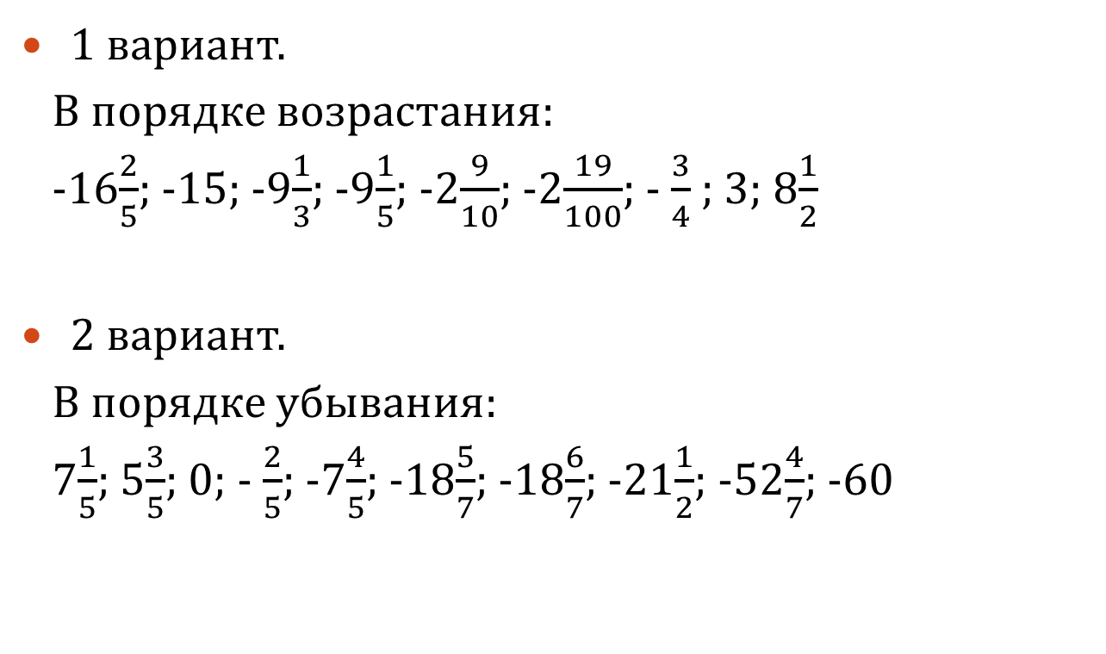
Расположите числа:
1 вариант.
В порядке возрастания:
-16$\frac{2}{5}$; -15; -9$\frac{1}{3}$; -9$\frac{1}{5}$; -2$\frac{9}{10}$; -2$\frac{19}{100}$; - $\frac{3}{4}$ ; 3; 8$\frac{1}{2}$
2 вариант.
В порядке убывания:
7$\frac{1}{5}$; 5$\frac{3}{5}$; 0; - $\frac{2}{5}$; -7$\frac{4}{5}$; -18$\frac{5}{7}$; -18$\frac{6}{7}$; -21$\frac{1}{2}$; -52$\frac{4}{7}$; -60

Slide 9

Проверка самостоятельной работы:
1 вариант. 2 вариант.
1. 4)- $\frac{1}{5}$ 1. 4) $\frac{9}{14}$
2. 1)- $\frac{1}{2}$; -$\frac{2}{5}$; -$\frac{1}{3}$ 2. 3) - $\frac{1}{4}$; - $\frac{1}{2}$; - $\frac{3}{5}$
3. 3) -1 > - $\frac{4}{5}$ 3. 2) - $\frac{5}{8}$ > - $\frac{7}{8}$
4. 4) - $\frac{1}{4}$ 4. 3) - $\frac{1}{3}$
5. 3) Васе 5. 4) поровну

Slide 10
Дополнительное задание:
1$\frac{1}{3}$ | 5 | 5$\frac{2}{5}$ | 3 | -5 | 2$\frac{1}{2}$ | 1$\frac{1}{2}$ | - $\frac{3}{4}$ | -5$\frac{4}{10}$ | 8 | -1$\frac{1}{2}$ | $$\frac{75}{100}$$
д | с | м | о | к | л | а | у | е | г | т | Ж
$$−\frac{1}{5}$$ | 5 | 8 | $$\frac{1}{5}$$ | $$\frac{8}{9}$$ | 1$\frac{1}{8}$ | 64 | -1$\frac{125}{1000}$ | -32 | -65 | 6 | 32 | 1 | 1$\frac{7}{8}$ | $$\frac{6}{10}$$
р | и | м | ф | у | з | щ | а | ю | е | с | б | т | в | о

